Slide 1

金服会员画像分析
苏宁金服大数据中心
2018年12月

Slide 2
目录
1
金服会员现状概述
金服交易会员画像
2
金服会员标签建设思路
3
下一步工作安排
4

Slide 3
1.1 有效绑卡会员达到5517万，金服交易会员达到262万
会员数
占比
黑名单
1347604
6.06%
黄牛名单
1946101
无效会员数
冻结名单
35196
无效会员数334万
实名会员
垃圾渠道
292447
实名绑卡5517万
金服交易
2621138
4.75%
有效会员数
有效会员5183万
无金服交易
49208005
89.19%
金服交易会员：指历史上有保险交易行为或者有任性贷用信行为或者有理财交易行为的会员
无效会员：指黑名单或者黄牛名单或者冻结名单或者垃圾渠道会员，其中
黑名单：征信、金融、区块链、任性付黑名单
黄牛名单：根据蚁盾、闪电狗、B2C购物黑名单等统计出黄牛会员用户
冻结名单：易付宝帐号是否冻结
垃圾渠道发展：垃圾渠道：实名渠道来自草莱或者升沃
注：数据截止11月30日

Slide 4
1.2 存量经营空间初具规模
金服交易会员分布：
理财用户规模最大，达到213万
保险用户规模：25.6万
个贷用信用户：48.5万
综合金融服务：
保险+理财交叉用户数高：157950，具备交叉营销空间
三类核心金服交易行为交叉用户数：12481
理财+个贷用户也达到5.6万用户，需要进一步分析交易产品详情
理财
2130559
理财+保险
157950
理财+个贷55811
12481
保险
255949
个贷+保险
11268
个贷
484621
注：金服交易会员包括：
保险交易会员：历史赠送激活和付费购买各代理险种的会员用户（即不含延保用户）
任性贷用信会员：任性贷审批通过后使用过任性贷的用户
理财交易会员：历史购买过任意一款理财产品，包括定期理财/基金/零钱宝/安心盈/保险理财/添利盈
注：金服交易数据分析数据截止11月30日

Slide 5
1.3 近6个月活跃用户达到1870万，金融业务拉新空间大
无金融交易会员数4920万，近一年不活跃1979万
无金服交易会员活跃情况：
近一年不活跃1979万，近一年登录or支付活跃会员数达到2941万
近3个月仅金服登录的579万，金服登录且购买会员用户达到465万，合计达到1044万
购买交易忠诚用户空间大：
近3个月购买+3-6月购买用户规模达到600万，近6个月线上浏览或者支付活跃用户达到1870万，有较大的营销空间
近6-12月仅有易购登录：270万
近6月仅有易购登录：407万
6-12月仅金融APP登录
546万
6-12月金融APP登录+用易付宝支付
255万
3-6月仅金融APP登录
284万
3-6月金融APP登录+用易付宝支付
135万
近3月仅金融APP登录
579万
近3月金融APP登录+用易付宝支付
465万
注：用易付宝支付指在金融APP或者易购APP有支付行为

Slide 6
目录
1
金服会员现状概述
金服交易会员画像
2
金服会员标签建设思路
3
下一步工作安排
4

Slide 7
会员画像分析路径
4.储值卡
3.理财
2.个贷
1.保险

Slide 8

2.1 保险会员是谁？
社会属性：年龄偏中年，30-35岁居多；男性占比高；生活江苏周围、西藏等经济欠发达省份；主要居住于二三线城市
平台认知：会员普遍实名时间久、易购会员等级高、易购活跃用户转化高，受到大促及节假日营销影响大
财务能力：已为理财活跃会员有一定财力更易拉新购买
需求偏好：年轻人群体更偏向意外伤害和健康险，中老年更偏向于财产险；购买母婴生鲜产品和家装建材产品用户有明显的保险偏好差异
场景触达：线下扫码付用户、小店用户更容易转化； 20%左右用户愿意复购；购买延保后，会有20%左右复购代理产品；
社会属性
场景触达
平台认知
需求偏好
财务能力

Slide 9
2.1.1 社会属性：保险会员年龄偏中年，男性占比高，生活在江苏周围及西藏、广西等偏远地区，以二三线城市居民为主
保险用户年龄偏中年，购买用户年龄集中在30-35岁
从性别来看，与全量会员相比，男性用户占比稍高
苏、皖、沪作为辐射重点省份，用户转化率相对较高；其次是宁夏、西藏、广西等西部省份
二三线城市保险会员分布相对全体会员占比高
省份 | 保险会员数 | 会员数 | 保险会员转化
江苏 | 50796 | 4417732 | 1.15%
广西 | 5653 | 883937 | 0.64%
安徽 | 7703 | 1255330 | 0.61%
海南 | 1314 | 214551 | 0.61%
宁夏 | 763 | 126945 | 0.60%
西藏 | 118 | 19812 | 0.60%
福建 | 8047 | 1392310 | 0.58%
四川 | 9879 | 1710852 | 0.58%
上海 | 8340 | 1482042 | 0.56%
全量 | 255467 | 45617042 | 0.56%
广东 | 26367 | 4740962 | 0.56%
城市等级 | 全体会员分布 | 保险会员分布
一线 | 13.3% | 11.7%
二线 | 30.0% | 33.8%
三线 | 16.4% | 17.8%
四线 | 16.1% | 14.6%
五线 | 4.6% | 4.5%
其他 | 19.5% | 17.7%

Slide 10
2.1.2 平台认知：对平台认知度越高，保险购买转化越高
相对于全量会员，保险会员中老用户占比更高，实名绑卡1年以上老会员占比达到83%；
易购会员等级越高，保险渗透越高
平均渗透0.56%
针对高活跃、中活跃用户重点营销
针对6个月以内有登录行为的重点营销，转化率高
平均转化率0.044%
平均转化0.044%
保险渗透率：保险会员用户/全量实名会员数；保险转化率：18年8-9月保险转化/截止7月31日全量实名会员数

Slide 11
2.1.3 财务能力：财务能力越强转化率越高
针对18年8-9月份转化为保险会员用户，其截止7月31日观察期特征表现：
理财会员的保险转化率达0.46%，高出平均转化率0.044%近10倍
平均转化率0.044%

Slide 12
2.1.4. 需求偏好：持续强化赠险运营，促进赠险拉新转化和二次购买转化
保险会员中有9%首单为赠险，首单为赠险会员中有15.8%用户再次购买
首单为赠险会员再次购买用户中，25.01%转化为账户安全险，13.65%转化为其它付费保险产品
首单为赠险用户中最终有6%（15.8%*38.65%）转化为付费用户，2%（15.8%*13.65%）转化高价值付费险种

Slide 13
2.1.4. 需求偏好：医疗健康险类贡献保费高，账户安全险基数大贡献保费高
剔除账户安全险的影响后，意外伤害、健康保险、理财保险是用户重点关注保险类型
保费累计前三均为健康险类，账户安全险用户群基数大，贡献保费高
首单保险产品分类分析
保险产品保费TOP10分析（在售险种）
首单保险分类 | 用户数 | 占比 | 用户数(剔除账户安全） | 占比（剔除账户安全） | 客单价（剔除账户安全及赠险）
财产保险 | 226109 | 88.6% | 9269 | 24.1% | 17.99
意外伤害保险 | 14723 | 5.8% | 14723 | 38.3% | 35.26
健康保险 | 10327 | 4.0% | 10327 | 26.8% | 244.79
责任保险 | 1440 | 0.6% | 1440 | 3.7% | 24.92
旅游保险 | 1413 | 0.6% | 1413 | 3.7% | 14.85
理财保险 | 935 | 0.4% | 935 | 2.4% | 19734.43
机动车辆保险 | 204 | 0.1% | 204 | 0.5% | 1368.08
人寿保险 | 172 | 0.1% | 172 | 0.4% | 673.00
保险类型 | 保险产品名 | 保费额度 | 保费占比 | 累计单量 | 客单价
健康保险 | 尊享e生•医疗险2017手机端 | 1462848 | 35.98% | 2793 | 523.76
健康保险 | 尊享e生百万医疗手机端 | 593293 | 14.59% | 1287 | 460.99
健康保险 | 安享一生癌症医疗险 | 471271 | 11.59% | 1197 | 393.71
财产保险 | 账户安全险手机端 | 288580 | 7.10% | 145015 | 1.99
健康保险 | 安心儿童门诊保移动端 | 125959 | 3.10% | 251 | 501.83
意外伤害保险 | 安心百万全年意外险手机端 | 98420 | 2.42% | 259 | 380.00
健康保险 | 尊享e生•医疗险2017PC端 | 60790 | 1.50% | 105 | 578.95
健康保险 | 尊享e生百万医疗PC端 | 50722 | 1.25% | 99 | 512.34
意外伤害保险 | 少儿综合意外保险手机端 | 46930 | 1.15% | 494 | 95.00
健康保险 | 老年人重大疾病保险手机端 | 42540 | 1.05% | 22 | 1933.64

Slide 14
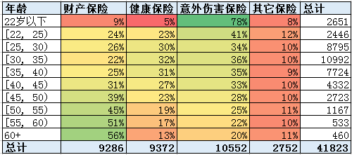
2.1.4. 需求偏好：年轻人群体更偏向意外伤害和健康险，中老年更偏向于财产险
随着年龄的增长，财产保险的购买占比增加，55岁以上购买占比达到50%以上，主要购买银行卡盗刷责任险
22岁以下用户购买保险，主要是意外伤害险，除了潍坊长安险，其它购买量不高
30-35岁的主要群体，首先购买意外伤害险、其次购买健康险和财产保险
不同年龄段用户保险品类偏好分析
55岁以上老人购买财产保险产品保单分布
财产险产品名称 | 会员数
安心银行卡资金损失险手机端 | 291
泰康银行卡盗刷险 | 119
银行卡盗刷责任保险手机端 | 37
家庭财产综合保险（潍坊长安）手机端 | 20
银行卡资金损失险手机端 | 16
平安家财险手机端 | 13
其它 | 36
合计 | 532
22岁以下年轻人购买意外伤害产品分布
30-35岁用户重点保险偏好分析（此年龄段保单数10992）
产品名称 | 会员数
学生幼儿意外伤害保险（潍坊长安）手机端 | 1712
公共交通工具意外保险手机端（赠险） | 85
篮球险APP端 | 52
学生幼儿意外伤害保险（宁夏长安）手机端 | 48
少年儿童意外伤害保险手机端（赠险） | 33
平安交通工具意外险手机端 | 24
自驾车意外伤害保险手机端 | 23
自驾车意外保险手机端（赠险） | 20
其它 | 67
合计 | 2064
财产保险 | 保单数
泰康银行卡盗刷险 | 896
安心银行卡资金损失险手机端 | 768
家庭财产综合保险（潍坊长安）手机端 | 198
平安家财险手机端 | 147
安心银行卡资金损失险（普通版）手机端 | 117
健康保险 | 保单数
国华重大疾病险 | 1199
尊享e生<U+2022>医疗险2017手机端 | 516
知因宝<U+2022>宫颈癌疾病保险手机端 | 247
尊享e生医疗保险 | 233
安享一生癌症医疗险 | 203
意外伤害保险 | 保单数
自驾车意外保险手机端（赠险） | 577
公共交通工具意外保险手机端（赠险） | 477
泰康铁路乘意险 | 369
自驾车意外险 | 335
自驾车意外伤害保险手机端 | 305

Slide 15
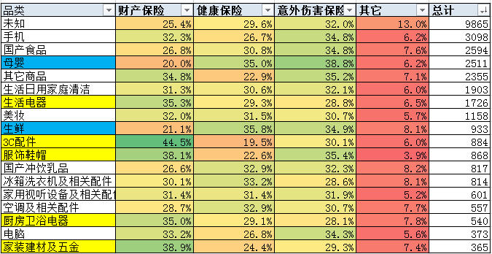
2.1.4. 需求偏好：节假日促销有吸引力，易购购买偏好和保险购买有一定的相关性
大促对保险业务贡献大，占比达到19%
APP是主要购买渠道，仍有部分用户通过PC端购买
购买母婴、生鲜产品用户，更偏好于意外伤害险
购买3C配件、生活电器、家装建材等购买用户更偏向于财产保险用户

Slide 16
2.1.4. 需求偏好：多张保单用户二次购买时更多参加了低价值保险or赠险
保险复购用户占比达到20%，加强产品复购营销
用户的二次购买方面，仍然是以账户安全险为主，达到71%，其次是其他低价值保险，安心银行卡资金损失险购买率较高
用户持有保单量分析
用户
产品名 | 单量 | 占比
账户安全险手机端 | 30033 | 71.26%
百万账户安全卫士（赠险）手机端 | 5316 | 12.61%
安心银行卡资金损失险手机端 | 972 | 2.31%
公共交通工具意外保险手机端（赠险） | 875 | 2.08%
自驾车意外保险手机端（赠险） | 790 | 1.87%
尊享e生•医疗险2017手机端 | 650 | 1.54%
尊享e生百万医疗手机端 | 349 | 0.83%
自驾车意外伤害保险手机端 | 324 | 0.77%
众安账户安全险PC端 | 303 | 0.72%
安享一生癌症医疗险 | 301 | 0.71%
TOP10累计 | 39913 | 94.7%

Slide 17
2.1.4. 需求偏好：会员保险支出低，首单价格50元以上用户表现好
整体保险会员价值较首单的价值分布有好转趋势，但是仍需加强
首单支出在50元以上用户，在二次购买保险时转化高价值保险可能性高
客户保单客单价变化分析（用户量）
客户保单客单价变化分析（占比）
 |  | 二次购买后价格分布
 |  | 0 | (0, 1] | (1, 1.99] | (1.99, 10] | (10, 50] | (50, 100] | (100, 200] | 200+ | 总计
首 单 价 格 分 布 | 0 | 2005 | 295 | 1087 | 46 | 35 | 38 | 15 | 57 | 3578
 | (0, 1] | 276 | 203 | 663 | 148 | 57 | 19 | 5 | 30 | 1401
 | (1, 1.99] | 4982 | 1036 | 28157 | 2146 | 883 | 249 | 174 | 729 | 38356
 | (1.99, 10] | 156 | 145 | 1619 | 1217 | 125 | 40 | 23 | 54 | 3379
 | (10, 50] | 65 | 34 | 680 | 119 | 242 | 46 | 67 | 69 | 1322
 | (50, 100] | 31 | 15 | 138 | 26 | 48 | 168 | 22 | 59 | 507
 | (100, 200] | 15 | 4 | 53 | 18 | 16 | 27 | 69 | 78 | 280
 | 200+ | 114 | 25 | 326 | 35 | 57 | 64 | 92 | 1115 | 1828
 | 总计 | 7644 | 1757 | 32723 | 3755 | 1463 | 651 | 467 | 2191 | 50651
 |  | 二次购买后价格分布
 |  | 0 | (0, 1] | (1, 1.99] | (1.99, 10] | (10, 50] | (50, 100] | (100, 200] | 200+
首单价格分布 | 0 | 56.04% | 8.24% | 30.38% | 1.29% | 0.98% | 1.06% | 0.42% | 1.59%
 | (0, 1] | 19.70% | 14.49% | 47.32% | 10.56% | 4.07% | 1.36% | 0.36% | 2.14%
 | (1, 1.99] | 12.99% | 2.70% | 73.41% | 5.59% | 2.30% | 0.65% | 0.45% | 1.90%
 | (1.99, 10] | 4.62% | 4.29% | 47.91% | 36.02% | 3.70% | 1.18% | 0.68% | 1.60%
 | (10, 50] | 4.92% | 2.57% | 51.44% | 9.00% | 18.31% | 3.48% | 5.07% | 5.22%
 | (50, 100] | 6.11% | 2.96% | 27.22% | 5.13% | 9.47% | 33.14% | 4.34% | 11.64%
 | (100, 200] | 5.36% | 1.43% | 18.93% | 6.43% | 5.71% | 9.64% | 24.64% | 27.86%
 | 200+ | 6.24% | 1.37% | 17.83% | 1.91% | 3.12% | 3.50% | 5.03% | 61.00%
Notes:
客单价讲 ---险种

Slide 18
2.1.5 场景触达：小店用户和线下扫码付用户保险转化高
线下扫码付用户、苏宁小店用户保险转化率高
延保用户中转代理保险用户占比高，达到1.82%，明显高于全量的转化率0.56%
线下支付场景，忠诚度高；
触点场景 | 非保险用户 | 保险用户 | 会员用户数 | 保险转化率
其它 | 44070477 | 214267 | 44284744 | 0.5%
红孩子 | 313124 | 3090 | 316214 | 1.0%
线下扫码付 | 594554 | 29559 | 624113 | 4.7%
小店线下用户 | 15000 | 1347 | 16347 | 8.2%
小店线上用户 | 368325 | 7207 | 375532 | 1.9%
全量会员 |  |  |  | 0.6%

Slide 19
2.1.5. 场景触达：延保用户分析
延保用户笔数达到936万
延保复购会员数达到18%

Slide 20
存量保险会员客户细分及经营路径（优先建设拉、提、拓、保经营类标签）
建设3防、4升、5要素的分析模型支撑体系：支撑保险会员拉、提、拓、保：
四升：四条通道描绘客户教育历程
1、 升 拉试用：拉新
2、 升 拉在保：拉新
3、 升 转付费：提质
4、 升 转复购：拓源
三防：三条路径代表不同消费心理
1、 转 ：防转化，做保有
2、 转 ：防转化，做保有
3、 转 ：防转化，做保有
1
金融非保险：5152万
2
3
4
付费在保
110421
1
2
赠险在保
2866
赠险转付费
2129
1
4
4+
2
3
其中在保复购
55879
4
+
2
5
3
5
脱保：116532
其中试用脱保：21355
5
4
5
注：数据截止11月30日

Slide 21
2.1 个贷会员是谁？
社会属性：年龄偏年轻，22-30岁转化率高，用户占比高；男性占绝队比例；云、贵、藏等经济欠发达省份转化率高；五线及以下城市用户分布占比高
平台认知：金服会员实名时间久，易购会员等级高，申请客户活跃度较高。但是部分新人用信转化率也高，受到大促及节假日营销影响大
财务能力：年轻化，学历以高中和大专为主，财务能力不好
需求偏好：年轻化财务能力不强，导致资金需求高。信用卡绑卡率不高，八成未绑卡，资金来源不足
场景触达：线下扫码付用户、小店线下用户更容易转化；金融、易购和华为端为主
社会属性
场景触达
平台认知
需求偏好
财务能力

Slide 22
2.2.1 社会属性：个贷用信会员年龄在25-30岁，男性占比明显偏高
从年龄段来看，个贷用信用户较全员用户偏年轻，用信用户年龄集中在25-30岁，其次集中在30-35岁区间
从性别来看，与全量会员相比，男性用户占比偏高

Slide 23
2.2.2 社会属性：个贷用户在云、贵、藏等经济欠发达省份转化率高；五线及以下城市用户占比高
广西、云南、宁夏等偏远省份用户转化率高
相对全量会员，一二三线城市用户占比全线下降，五线及以下城市用户占比高
省份 | 个贷会员数 | 会员数 | 转化率
广西 | 15089 | 883937 | 1.71%
云南 | 7497 | 516642 | 1.45%
海南 | 3005 | 214551 | 1.40%
贵州 | 6968 | 513317 | 1.36%
宁夏 | 1659 | 126945 | 1.31%
西藏 | 235 | 19812 | 1.19%
广东 | 55977 | 4740960 | 1.18%
福建 | 16189 | 1392310 | 1.16%
内蒙古 | 4328 | 394555 | 1.10%
新疆 | 3008 | 294430 | 1.02%
全量 | 454740 | 45617040 | 1.00%
青海 | 624 | 67124 | 0.93%
浙江 | 17545 | 1900042 | 0.92%
城市等级 | 全量会员分布 | 个贷会员分布
一线 | 13% | 10%
二线 | 30% | 23%
三线 | 16% | 14%
四线 | 16% | 15%
五线 | 5% | 6%
其他 | 20% | 32%

Slide 24
2.2.3 社会属性：个贷用户学历以高中和大专为主
用户学历以高中和大专为主
注：采集自会员中心调研数据

Slide 25
2.2.4 平台认知：个贷用信会员实名时间更久，老会员用信占比高
个贷用信中实名老会员占比高，实名1年以上老会员占比达到73.8%（VS全量会员的56.3%）
易购会员等级越高，个贷用信转化率越高；但是新人的个贷用信率也较高

Slide 26
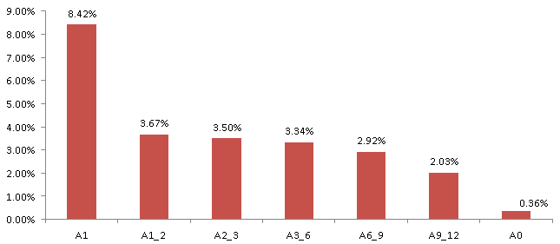
2.2.5 平台认知：平台上最近高活跃群体，个贷申请用户占比高
从各个活跃度下的开通客户占比来看：
近1月活跃用户开通占比最高
随着活跃时间间隔增加，申请开通比例降低
A1 ：最近金融app登录或支付行为<=1个月
A1_2：1个月<最近金融app登录或支付行为<=2个月
A2_3：2个月<最近金融app登录或支付行为<=3个月
A3_6：3个月<最近金融app登录或支付行为<=6个月A6_9：6个月<最近金融app登录或支付行为<=9个月
A9_12：9个月<最近金融app登录或支付行为<=12个月
A0 ：最近金融app登录或支付行为>12个月
注：分析个贷开通前用户金融app登录或者支付行为

Slide 27
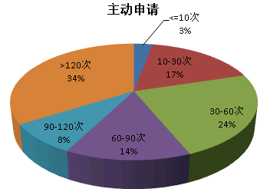
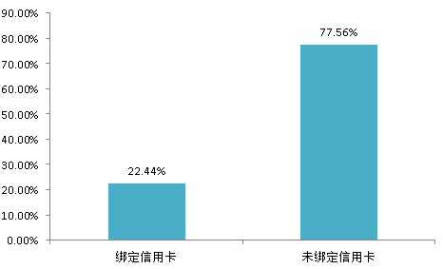
2.2.6 需求偏好：申请用户金服APP登录分析及绑卡（信用卡）情况分析
限制申请额度会员在申请前30天的app登录情况，并限制了停留时长>10s。由统计结果可见，大部分客户在进行申请操作前会发生频繁的登录行为，占比排其次的为日均登录1-2次的客户。
申请前密集登录，需求迫切度高
开通任性贷的客户中绑定过信用卡的客群占比达到22%左右，申请任性贷的客户多为未在金融绑定过信用卡的会员。推测信用卡绑卡使用率不高
Notes:
需要进一步统计22-30；22-35岁用户信用卡绑卡比例；

Slide 28
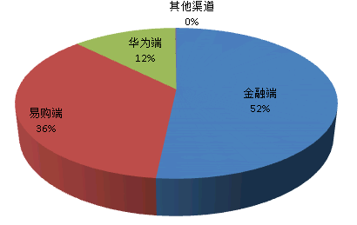
2.2.7 触点场景：申请渠道以金融、易购和华为端为主
2018年7月20日任性贷新增了易购的申请渠道，以上统计结果为7月20日之后的会员渠道申请分布。当前会员现金贷申请主要通过金融app、易购端和华为端，从20号之后的渠道占比来看，仍以金融端为重要渠道。

Slide 29
2.2.8 触点场景：小店用户和线下扫码付用户个贷渗透高
线下扫码付用户、苏宁小店用户个贷转化率高
触点场景 | 非个贷用户 | 个贷用户 | 会员用户数 | 个贷转化率
其它 | 43995040 | 289704 | 44284744 | 0.7%
红孩子 | 315066 | 1148 | 316214 | 0.4%
线下扫码付 | 464005 | 160108 | 624113 | 25.7%
小店线下用户 | 15650 | 697 | 16347 | 4.3%
小店线上用户 | 372449 | 3083 | 375532 | 0.8%
全量会员 |  |  |  | 1.00%

Slide 30
附申请用户特征：年龄在22-35岁的男性用户每10人就有1人申请；工艺品和珠宝购买用户申请比例高
任性贷申请客户群292万，男性用户达到229万，达到78%
男性用户中22-30岁区间用户中，每10人就有1人提出申请
男性22岁-35岁用户占到所有申请用户的71%
22岁到35岁申请个贷用户中，购买工艺品、珠宝、二手商品用户其个贷申请的转化率较高
不同年龄段的男性会员申请个贷比例分析
22到35岁会员申请个贷用户易购购买品类偏好分析
年龄 | 未申请 | 申请会员 | 合计 | 申请率 | 会员占比
<18岁 | 544054 | 3014 | 547068 | 0.6% | 0%
18-22岁 | 3835336 | 236072 | 4071408 | 5.8% | 10%
22-25岁 | 3184361 | 383448 | 3567809 | 10.7% | 17%
25-30岁 | 6189423 | 716960 | 6906383 | 10.4% | 31%
30-35岁 | 5499370 | 517348 | 6016718 | 8.6% | 23%
35-40岁 | 3455446 | 253498 | 3708944 | 6.8% | 11%
40-45岁 | 1969268 | 103791 | 2073059 | 5.0% | 5%
45-50岁 | 1412799 | 54765 | 1467564 | 3.7% | 2%
50-55岁 | 717754 | 19237 | 736991 | 2.6% | 1%
55-60岁 | 360291 | 5369 | 365660 | 1.5% | 0%
>=60岁 | 514634 | 1351 | 515985 | 0.3% | 0%
未知 | 250 | 33 | 283 | 11.7% | 0%
男性合计 | 27682986 | 2294886 | 29977872 | 7.7% | 100%
全量会员 | 51911295 | 2928506 | 54839801 | 5.3%
商品品类 | 未申请用户 | 申请用户 | 合计 | 申请转化率
工艺品 | 2498 | 1796 | 4294 | 41.8%
珠宝/黄金/钻石/翡翠 | 6469 | 1765 | 8234 | 21.4%
二手商品 | 15227 | 3421 | 18648 | 18.3%
本地生活 | 3867 | 723 | 4590 | 15.8%
整车 | 3064 | 484 | 3548 | 13.6%
生活电器延保 | 904 | 116 | 1020 | 11.4%
手机 | 1295582 | 153009 | 1448591 | 10.6%
钟表 | 24881 | 2736 | 27617 | 9.9%
样本全量 | 14873154 | 1617756 | 16490910 | 9.8%

Slide 31
存量任性贷会员客户细分及经营路径（优先建设拉、提、拓、保经营类标签）
1
实名会员48775441
建设2防、4升、5要素的分析模型支撑体系，支撑个贷会员拉、提、保
4升：四条通道描绘客户教育历程
升 拉新：预授信激活、主动申请
升 提质：申请会员预授信
升 提质：开通用户转用信
升 复购：引导重复用信
2防：2条路径代表不同消费心理
转 ：防转化，做保有
转 ：防转化，做保有
2
申请3370078
3
授信979671
1
2
4
用信485561
2
3
3
4
4+
4
+
多次用信270387
3
5
沉默客户494110
5
4
5
Notes:
更新：去掉无效会员用户

Slide 32
2.3 理财会员是谁？
社会属性
社会属性：与全量会员相比，其年龄偏中年，30-35岁较多；性别无明显差异；理财用户在经济发达省份转化率高；二线城市用户分布高；
平台认知：金服会员实名时间久，易购会员等级高
财务能力：年龄偏中年，有一定财力更容易购买
需求偏好：零钱宝用户分散，定期理财和基金集中在南京；与上海、北京相比，南京理财女性为住
场景触达：线下扫码付用户、小店用户更容易转化；
场景触达
平台认知
需求偏好
财务能力

Slide 33
2.3.1 社会属性：理财会员年龄在30-35岁，性别分布无明显差异
从年龄段来看，理财购买用户较全员用户年龄偏大，购买用户年龄集中在30-35岁，其次集中在25-30岁区间
从性别来看，与全量会员相比，性别分布无明显变动

Slide 34
2.3.2 社会属性：理财用户在经济发达省份转化率高；二线城市用户分布高
江苏、安徽、上海作为辐射重点省份和经济发达省份，用户转化率相对较高；
二线城市理财会员分布相对全体会员占比高，未纳入城市等级划分城市理财用户占比明显下降
省份 | 理财会员数 | 会员数 | 转化率
江苏 | 328541 | 4417731 | 7.44%
上海 | 79360 | 1482042 | 5.35%
安徽 | 65783 | 1255331 | 5.24%
北京 | 84618 | 1689965 | 5.01%
福建 | 66609 | 1392310 | 4.78%
浙江 | 88746 | 1900042 | 4.67%
全量 | 2030223 | 45617040 | 4.45%
天津 | 27875 | 629495 | 4.43%
湖北 | 63810 | 1441509 | 4.43%
重庆 | 37456 | 859976 | 4.36%
山东 | 101008 | 2357241 | 4.29%
城市等级 | 全体会员分布 | 理财会员分布
一线 | 13% | 14%
二线 | 30% | 34%
三线 | 16% | 17%
四线 | 16% | 15%
五线 | 5% | 4%
其他 | 20% | 16%

Slide 35
2.3.3 平台认知：理财用户实名时间更久，老会员转化率高
理财会员老用户占比高，1年以上老会员占比达到82.5%（VS全量会员的56.3%）
易购会员等级越高，理财转化率越高；
平台认可度越高，转化率越高

Slide 36
2.3.4. 需求偏好：大促贡献大，累计购买金额10万以上也达到36万
大促对理财业务贡献大，占比达到23%
理财用户以低端为主，累计10万+用户达到18%

Slide 37
2.3.5. 需求偏好：2次以上订单忠诚及潜在忠诚用户达到67%
历史上有2次及以上订单用户占比67%
累计理财购买金额达到10万以上用户达到53万（类别之间有重复）
额度分布 | 基金 | 零钱宝 | 定期理财 | 安心盈 | 添利盈 | 保险理财
0~10 | 10642 | 358144 | 14368 | 0 | 1 | 0
10~100 | 78533 | 190857 | 25835 | 17 | 0 | 0
100~1000 | 41789 | 437274 | 34891 | 1811 | 22561 | 541
1000~1万 | 49918 | 345703 | 106331 | 18053 | 44663 | 3637
1万~10万 | 55390 | 353703 | 155783 | 28559 | 45075 | 3743
10万~100万 | 26492 | 280922 | 125920 | 6181 | 16159 | 998
100万以上 | 1010 | 58844 | 16105 | 135 | 663 | 17

Slide 38
2.3.6 需求偏好：零钱宝会员用户占比高，需要优化理财用户结构
购买零钱宝为主，占比达到99.76%
定期理财也有23.6%比例，基金比例12.99%
理财产品类型 | 人数 | 占理财会员的比例
零钱宝 | 2025447 | 99.76%
定期理财 | 479233 | 23.60%
基金 | 263774 | 12.99%
添利盈 | 129122 | 6.36%
安心盈 | 54756 | 2.70%
保险理财 | 8936 | 0.44%

Slide 39
2.3.7.1 需求偏好：区域分布分析
华东一区数量占比最多，表示苏宁在江苏和周边省份影响力最强
定期理财和基金更集中华东一区，零钱宝区域相对分散

Slide 40
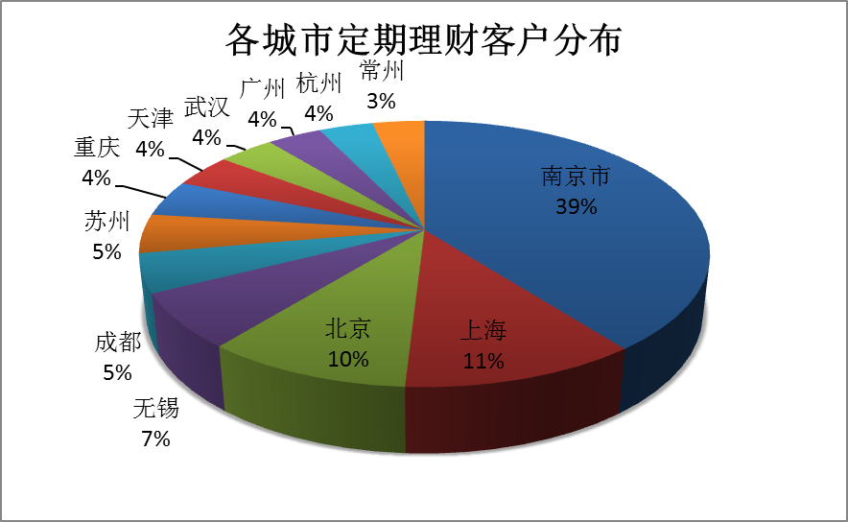
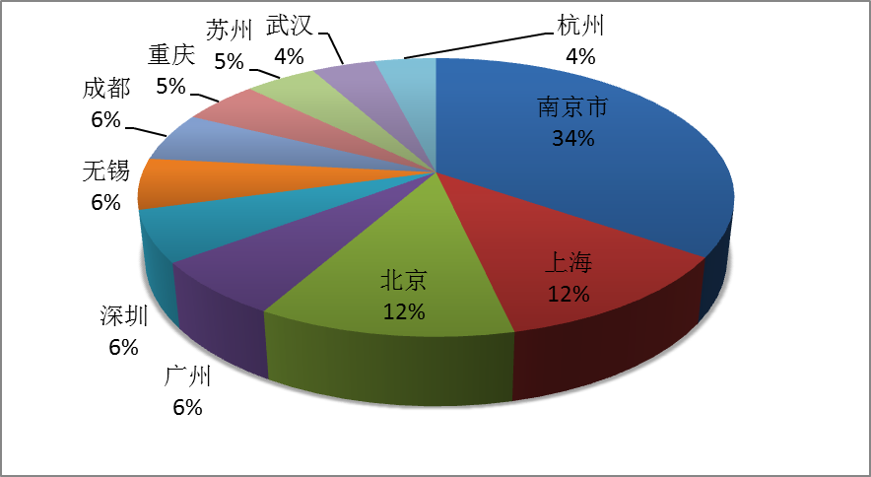
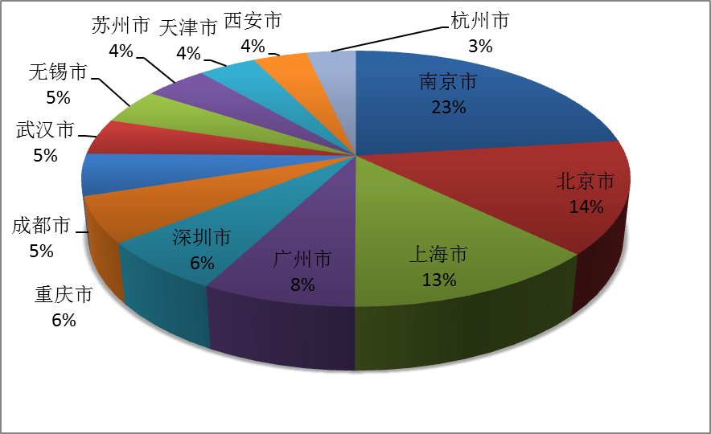
2.3.7.2需求偏好：基金、定期理财看平台忠诚
基金及定期理财客户主要是南京为主，说明平台认可度影响较大（线下财富中心也有一定的影响）
零钱宝客户城市分布相对分散
定期理财客户分析
基金客户分析
零钱宝客户分析

Slide 41
2.3.7.3 需求偏好：各业务性别分布分析
总体来看，零钱宝和基金男性为主，定期理财主要女性为主
与北京、上海比，南京女性理财比例最高
定期理财
基金客户分析
零钱宝客户分析

Slide 42
2.3.7.4 需求偏好：年龄分布分析
零钱宝会员主要集中在20-30岁，更年轻；基金和理财用户相对以30-40岁会员为主，其次是20-30岁会员
与北京、上海比，南京理财会员客户更年轻

Slide 43
2.3.7.5 需求偏好：购买额度分布分析
定期理财累计购买10万~100万的客户最多；基金购买1-10万最多；
零钱宝小额购买会员用户多，累计10元以下占比达到62%

Slide 44
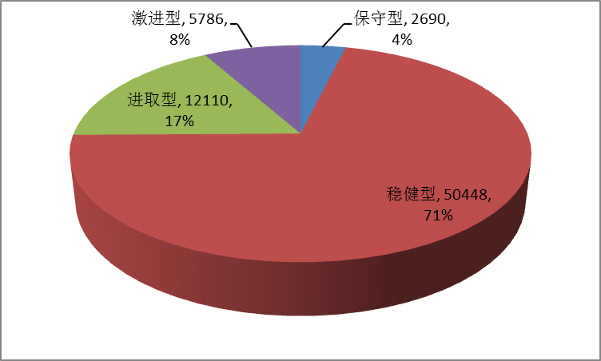
2.3.7.6 需求偏好：投资风险偏好分析
基金客户以稳健型投资为主
定期理财和零钱宝以保守型客户为主
定期理财客户
基金客户
零钱宝客户

Slide 45
2.3.8 场景触达：小店用户和线下扫码付用户理财转化高
线下扫码付用户、苏宁小店用户理财转化率高
触点场景 | 非理财用户 | 理财用户 | 会员用户数 | 理财转化率
其它 | 42467367 | 1817377 | 44284744 | 4.1%
红孩子 | 302402 | 13812 | 316214 | 4.4%
线下扫码付 | 480251 | 143862 | 624113 | 23.1%
小店线下用户 | 9867 | 6480 | 16347 | 39.6%
小店线上用户 | 326844 | 48688 | 375532 | 13.0%
全量会员 |  |  |  | 4.5%

Slide 46
2.4 储值卡会员是谁？
社会属性：与全量会员相比，其年龄偏大，30-35岁较多；男性会员购买分布稍高；江苏、上海、浙江作为辐射重点省份和经济发达省份，用户转化率相对较高；一二线城市储值卡会员分布相对全体会员占比高，五线及以下城市用户占比较低
平台认知：易购会员等级越高，储值卡转化率越高
财务能力：生活在一二线城市且年龄偏中年，财务能力好
需求偏好：大促对储值卡业务贡献大，占比达到35%；储值卡销售面额方面以300元及以下小额和500-1000中等额度为主；用户复购率高
社会属性
场景触达
平台认知
需求痛点
财务能力

Slide 47
2.4.1 需求偏好：储值卡会员情况：与理财、保险用户行为关联性强
储值卡与理财、保险关联性强（未剔除捆绑销售影响）
*购卡用户为2016年4月份开始的新卡购卡（线上C端），购卡表里面旧卡的数据没有迁移

Slide 48
2.4.2 需求偏好：可根据用卡用户的易购商品购买类目定制相应主题卡
用卡用户购买易购类目Top10，可考虑定制相应的主题卡片
易购会员等级越高，储值卡转化率越高
一级类目编码 | 一级类目名称 | 用户数
R8235 | 母婴 | 242659
R8210 | 手机 | 211587
R9655 | 国产食品 | 167698
R8229 | 生活日用家庭清洁 | 143176
R6458 | 国产冲饮乳品 | 122921
R8236 | 美妆 | 98570
R8215 | 生活电器 | 85179
R9657 | 生鲜 | 53317
R8237 | 3C配件 | 37812
R9915 | 进口酒水 | 28025

Slide 49
2.4.3 社会属性：储值卡会员年龄在30-35岁，男性占比稍高
从年龄段来看，储值卡购买用户较全员用户年龄偏中年，购买用户年龄集中在30-35岁，其次集中在25-30岁区间。60+的老龄用户占比抬头
从性别来看，与全量会员相比，储值卡男性会员购买分布稍高

Slide 50
2.4.4 社会属性：储值卡用户在经济发达省份转化率高；一二线城市用户分布高
江苏、上海、浙江作为辐射重点省份和经济发达省份，用户转化率相对较高；
一二线城市储值卡会员分布相对全体会员占比高，五线及未纳入城市等级划分城市用户占比较低
省份 | 储值卡会员数 | 会员数 | 转化率
江苏 | 10996 | 4417731 | 0.25%
上海 | 2878 | 1482042 | 0.19%
浙江 | 3643 | 1900042 | 0.19%
北京 | 2774 | 1689965 | 0.16%
福建 | 2091 | 1392310 | 0.15%
广东 | 7044 | 4740960 | 0.15%
湖北 | 1931 | 1441509 | 0.13%
安徽 | 1621 | 1255331 | 0.13%
重庆 | 1075 | 859976 | 0.13%
天津 | 737 | 629495 | 0.12%
四川 | 1952 | 1710853 | 0.11%
全量 | 52016 | 45617040 | 0.11%
辽宁 | 1376 | 1274306 | 0.11%
城市等级 | 全量会员 | 储值卡会员
一线 | 13% | 21%
二线 | 30% | 43%
三线 | 16% | 17%
四线 | 16% | 14%
五线 | 5% | 3%
其他 | 20% | 3%

Slide 51
2.4.5. 需求偏好：储值卡用户首单分析
大促对储值卡业务贡献大，占比达到35%
储值卡销售面额方面以300元及以下小额和500-1000中等额度为主
分档 | 用户数 | 占比
(0,300] | 31150 | 60%
(300,500] | 2464 | 5%
(500, 1000] | 11938 | 23%
(1000, 2000] | 2746 | 5%
(2000, 3000] | 956 | 2%
(3000, 4000] | 379 | 1%
(4000, 5000] | 1465 | 3%
(5000, 10000] | 665 | 1%
10000+ | 253 | 0%

Slide 52
2.4.6. 需求偏好：储值卡复购
储值卡复购的空间较大， 2单及以上61.58%
累计购买1000元以上占比43%；10000元以上占比10.34%

Slide 53
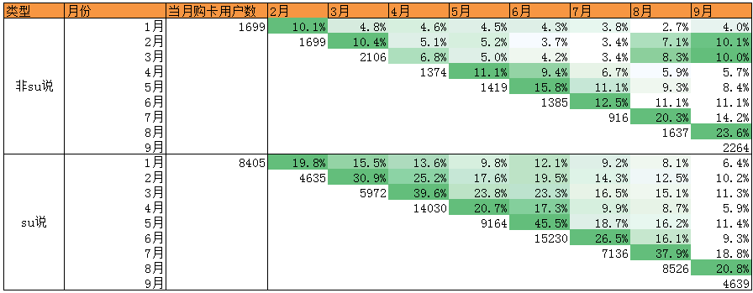
2.4.6. 需求偏好：储值卡复购
非su说卡在8、9月复购率较高
Su说卡在3月、4月、6月、8月复购率较高，之后各月复购依次递减

Slide 54
2.5.1 金服交易：保险和理财有较强的购买相关性；个贷和理财有交叉购买主要是因为理财购买低额度品种
理财与保险业务比较高的相关性
首单理财用会员购买保险最高，达到7.3%；首单先保险再理财会员3.7%
理财会员个贷用信35813户
通过分析发现这部分会员理财主要是零钱宝为主，且额度普遍较低
个贷会员购买理财产品14547户
通过分析发现这部分会员理财主要是零钱宝为主，且额度普遍较低
首单路径 | 用户数 | 用户基数 | 占比
理财-> 保险 | 147888 | 2030224 | 7.3%
理财-> 保险-> 个贷 | 6469 | 2030224 | 0.3%
理财-> 个贷 | 35813 | 2030224 | 1.8%
理财-> 个贷-> 保险 | 1969 | 2030224 | 0.1%
保险-> 理财 | 9557 | 255467 | 3.7%
保险-> 理财-> 个贷 | 1142 | 255467 | 0.4%
保险-> 个贷 | 7309 | 255467 | 2.9%
保险-> 个贷-> 理财 | 886 | 255467 | 0.3%
个贷-> 理财 | 14547 | 454739 | 3.2%
个贷-> 理财-> 保险 | 963 | 454739 | 0.2%
个贷-> 保险 | 3904 | 454739 | 0.9%
个贷-> 保险-> 理财 | 462 | 454739 | 0.1%

Slide 55
2.5.2 金服交易：金服交易会员年龄对标分析
理财和保险用户年龄分布几乎重合
个贷用户更年轻化

Slide 56
目录
1
金服会员现状概述
金服交易会员画像
2
画像标签建设方向
3
工作安排
4

Slide 57
1、建设客户标签体系全面支撑客户经营应用
应用层
经营监控
营销运营管控
营销视图
会员运营
发展监控
拉新发展
客户维系
客户视图
基于标签的营销管理实践
质量监控
价值提升
促活营销
账户视图
流失监控
客户关怀
……
产品视图
数据层
客户标签体系
营销标签
营销动作：拉新拓展、维系挽留、价值提升、交叉营销
行业标签：个贷、储值卡、理财、保险、会员
支撑精确营销实践
画像标签
社会属性、财务能力、兴趣偏好、需求偏好、位置信息、
生活轨迹、触点场景、营销时机…
支撑后向运营等创新实践
基础标签
自然属性、职业、商圈、购买行为、产品、收入贡献、…
支撑基础取数
基础数据层
产业内数据
外部数据
数据资源与基础

Slide 58
1.近期重点推进画像标签和营销标签体系建设
基础标签
画像标签
营销标签
客户基本信息
利用统计方法对基础数据汇集、加工
客户
传统标签
利用数据挖掘进行基础标签综合分析、深入洞察
社会属性标签
结合内外营销资源进行标签数据的匹配关联
理财
营销标签
网购
行为
财务能力
个贷
营销标签
金融
行为
购物内容
标签
需求偏好
标签
物流
行为
保险
营销标签
金融特征
标签
行为特征
标签
商圈
行为
价值经营
营销标签
轨迹行为
标签
行业特征
标签
位置
迁移

Slide 59

2.基于会员画像的营销运营场景（保险为例）
坚持收入主线，拓增量、保存量
实现收入、规模双提升
价值经营
突破格局
保存量
需求标签
拉
提
拓
保
从易购、金服平台作为入口，试用拉新、拉新推荐
提升用户价值，比如复购，付费用户升档
交叉营销
拓展生活消费场景，捆绑客户权益
存量用户维系保有，增强用户粘性，减少流失
拓增量
能力标签
会员整体偏好分析，潜客挖掘
智能推荐、提升曝光及点击转化

Slide 60
2. 一户一案视图：从管理、客户视角进行客户细分支撑营销运营策划
续约流失、试用一直不关注等…
脱保预警
试用复购、加装新产品…
交叉复购
客户视角
到期续保…
到期续保
权益捆绑、到期提醒…
服务关怀
管理视角
公众
企业
非会员
试用
在保
脱保
生命周期
产品价值分档
到期
未到期
财险
责任险
产险
……
客户分类
套餐类型
生命周期
产品类别
产品价值
到期时间

Slide 61
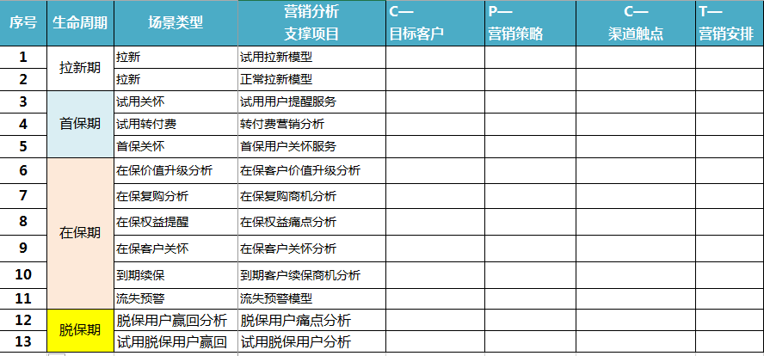
一户一案视图：CPCT用户匹配场景（保险为例）

Slide 62
目录
1
金服会员现状概述
金服交易会员画像
2
画像标签建设方向
3
工作安排
4

Slide 63
后期重点工作阶段性安排
日期
12月10日-31日
1月2日以后
画像标签需求确认阶段
会员协同各业务部门需求提出
客户运营画像标签体系设计评审
画像标签
模型开发
一阶段画像及拉新营销标签
二阶段画像及存量经营标签
三阶段画像标签体系迭代
标签化运营
基于标签的活动运营
基于标签的经营监控
基于画像标签的能力输出

Slide 64


